Slide 1
স্বাগতম সোনামণিরা
12:23:38 PM
মাওলানা সেলিম হোসাইন সহকারি মৌলভি সিংচাপইড় আলিম মাদ্রাসা।
Page no.1

Slide 2
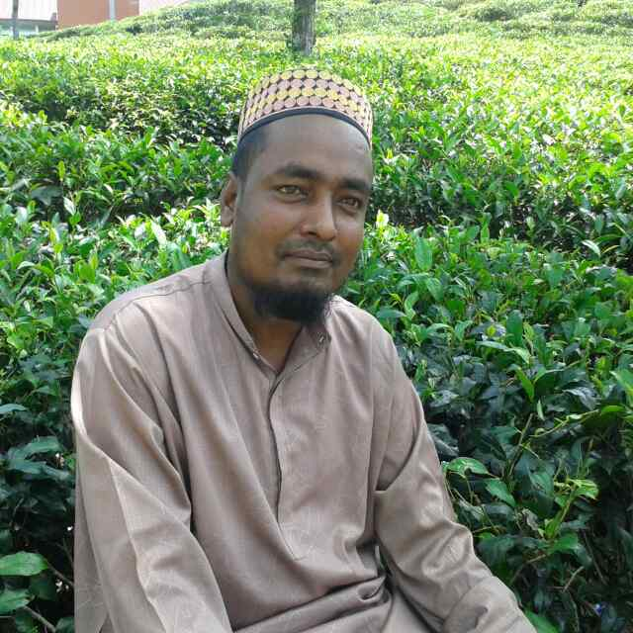
শিক্ষক পরিচিতি
মোঃ সেলিম হোসাইন
সহকারী মৌলভি
সিংচাপইড় ইসলামিয়া আলিম মাদ্রাসা ছাতক, সু্নামগঞ্জ
E-mail: salimhossainsp@gmail.com
মোবাইল০১৭১২৩৯৭৯০৯/০১৭২৬৯৮৩৭৯৬
12:23:39 PM
মাওলানা সেলিম হোসাইন সহকারি মৌলভি সিংচাপইড় আলিম মাদ্রাসা।
Page no.2

Slide 3
পাঠ পরিচিতি
সপ্তম শ্রেণি
দ্বিতীয় পরিচ্ছেদ ইবাদত
প্রথম পাঠ
সময়ঃ ৪০ মিনিট
রবিবার, 03 মে 2020
12:23:41 PM
মাওলানা সেলিম হোসাইন সহকারি মৌলভি সিংচাপইড় আলিম মাদ্রাসা।
Page no.3

Slide 4
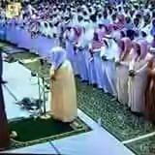
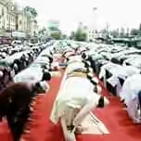
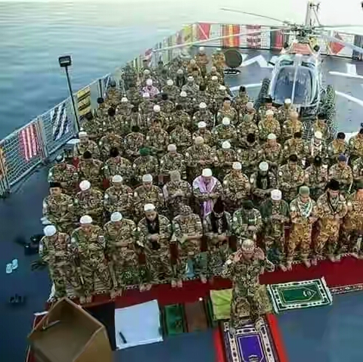
নিচের ছবিটি দেখ আর চিন্তা কর।
12:23:41 PM
মাওলানা সেলিম হোসাইন সহকারি মৌলভি সিংচাপইড় আলিম মাদ্রাসা।
Page no.4

Slide 5
আজকের পাঠ
সালাত
12:23:41 PM
মাওলানা সেলিম হোসাইন সহকারি মৌলভি সিংচাপইড় আলিম মাদ্রাসা।
Page no.5

Slide 6
শিখনফল
এই পাঠ শেষে শিক্ষার্থীরা--------
১।সালাতের পরিচয় বলতে পারবে।
২।সালাতের আহকাম আরকান বলতে পারবে।
৩।সালাতের ওয়াক্ত বলতে পারবে
12:23:41 PM
মাওলানা সেলিম হোসাইন সহকারি মৌলভি সিংচাপইড় আলিম মাদ্রাসা।
Page no.6

Slide 7
12:23:41 PM
মাওলানা সেলিম হোসাইন সহকারি মৌলভি সিংচাপইড় আলিম মাদ্রাসা।
Page no.7

Slide 8
12:23:41 PM
মাওলানা সেলিম হোসাইন সহকারি মৌলভি সিংচাপইড় আলিম মাদ্রাসা।
Page no.8

Slide 9
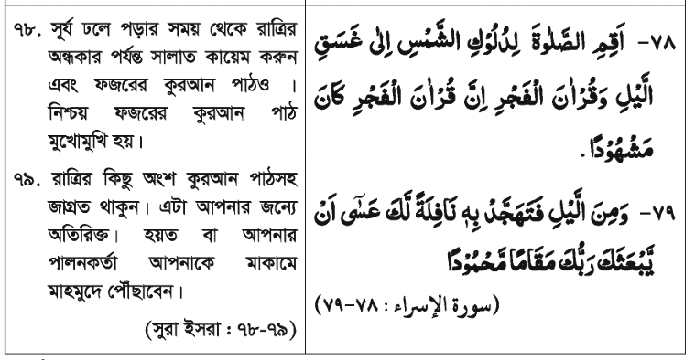
12:23:41 PM
মাওলানা সেলিম হোসাইন সহকারি মৌলভি সিংচাপইড় আলিম মাদ্রাসা।
Page no.9

Slide 10
12:23:41 PM
মাওলানা সেলিম হোসাইন সহকারি মৌলভি সিংচাপইড় আলিম মাদ্রাসা।
Page no.10

Slide 11
12:23:47 PM
মাওলানা সেলিম হোসাইন সহকারি মৌলভি সিংচাপইড় আলিম মাদ্রাসা।
Page no.11

Slide 12
12:23:47 PM
মাওলানা সেলিম হোসাইন সহকারি মৌলভি সিংচাপইড় আলিম মাদ্রাসা।
Page no.12
Notes:
u

Slide 13
12:23:47 PM
মাওলানা সেলিম হোসাইন সহকারি মৌলভি সিংচাপইড় আলিম মাদ্রাসা।
Page no.13
Notes:
u

Slide 14
12:23:47 PM
মাওলানা সেলিম হোসাইন সহকারি মৌলভি সিংচাপইড় আলিম মাদ্রাসা।
Page no.14
Notes:
u

Slide 15
12:23:47 PM
মাওলানা সেলিম হোসাইন সহকারি মৌলভি সিংচাপইড় আলিম মাদ্রাসা।
Page no.15
Notes:
u

Slide 16
12:23:47 PM
মাওলানা সেলিম হোসাইন সহকারি মৌলভি সিংচাপইড় আলিম মাদ্রাসা।
Page no.16
Notes:
u

Slide 17
12:23:47 PM
মাওলানা সেলিম হোসাইন সহকারি মৌলভি সিংচাপইড় আলিম মাদ্রাসা।
Page no.17
Notes:
u

Slide 18
12:23:47 PM
মাওলানা সেলিম হোসাইন সহকারি মৌলভি সিংচাপইড় আলিম মাদ্রাসা।
Page no.18
Notes:
u

Slide 19
একক কাজ
নামাজের পরিচয় লিখ।
12:23:48 PM
মাওলানা সেলিম হোসাইন সহকারি মৌলভি সিংচাপইড় আলিম মাদ্রাসা।
Page no.19

Slide 20
12:23:48 PM
মাওলানা সেলিম হোসাইন সহকারি মৌলভি সিংচাপইড় আলিম মাদ্রাসা।
Page no.20
Notes:
u

Slide 21
12:23:48 PM
মাওলানা সেলিম হোসাইন সহকারি মৌলভি সিংচাপইড় আলিম মাদ্রাসা।
Page no.21
Notes:
u

Slide 22
12:23:49 PM
মাওলানা সেলিম হোসাইন সহকারি মৌলভি সিংচাপইড় আলিম মাদ্রাসা।
Page no.22
Notes:
u

Slide 23
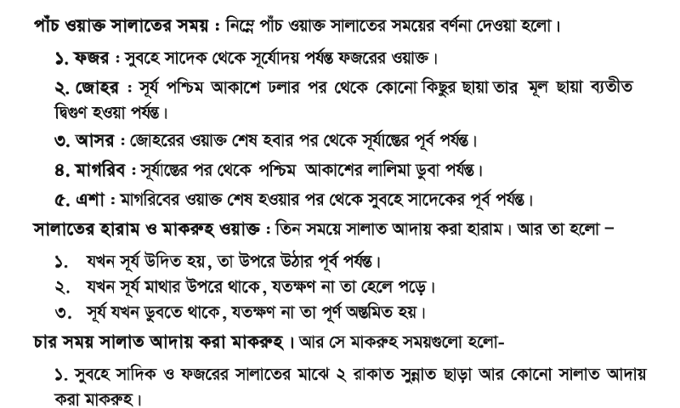
12:23:49 PM
মাওলানা সেলিম হোসাইন সহকারি মৌলভি সিংচাপইড় আলিম মাদ্রাসা।
Page no.23
Notes:
u

Slide 24
12:23:50 PM
মাওলানা সেলিম হোসাইন সহকারি মৌলভি সিংচাপইড় আলিম মাদ্রাসা।
Page no.24
Notes:
u

Slide 25
দলিও কাজ
পাঁচ ওয়াক্ত সালাতের সময়ের বিবরণ লিখ।
12:23:50 PM
মাওলানা সেলিম হোসাইন সহকারি মৌলভি সিংচাপইড় আলিম মাদ্রাসা।
Page no.25

Slide 26
12:23:50 PM
মাওলানা সেলিম হোসাইন সহকারি মৌলভি সিংচাপইড় আলিম মাদ্রাসা।
Page no.26
Notes:
u

Slide 27
12:23:51 PM
মাওলানা সেলিম হোসাইন সহকারি মৌলভি সিংচাপইড় আলিম মাদ্রাসা।
Page no.27
Notes:
u

Slide 28
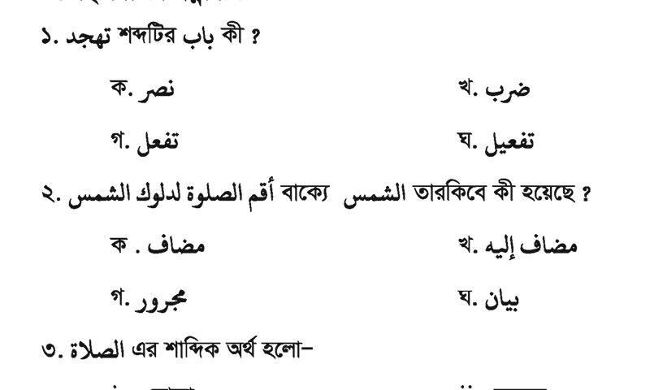
মূল্যায়ন
12:23:51 PM
মাওলানা সেলিম হোসাইন সহকারি মৌলভি সিংচাপইড় আলিম মাদ্রাসা।
Page no.28

Slide 29
মূল্যায়ন
12:23:51 PM
মাওলানা সেলিম হোসাইন সহকারি মৌলভি সিংচাপইড় আলিম মাদ্রাসা।
Page no.29

Slide 30
মূল্যায়ন
12:23:51 PM
মাওলানা সেলিম হোসাইন সহকারি মৌলভি সিংচাপইড় আলিম মাদ্রাসা।
Page no.30

Slide 31
বাড়ীর কাজ
12:23:51 PM
মাওলানা সেলিম হোসাইন সহকারি মৌলভি সিংচাপইড় আলিম মাদ্রাসা।
Page no.31

Slide 32
ধন্যবাদ
12:23:51 PM
মাওলানা সেলিম হোসাইন সহকারি মৌলভি সিংচাপইড় আলিম মাদ্রাসা।
Page no.32

